Slide 1
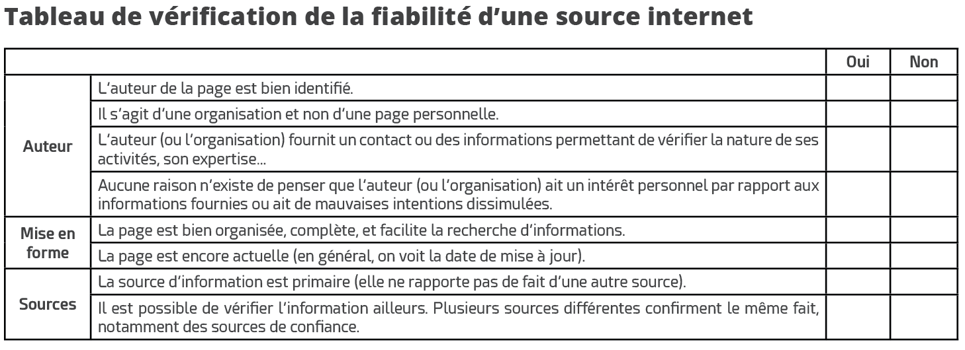
Lien vers le Site de « allo prof » :
La crédibilité des sites internet | Alloprof

